Slide 1
Органични полупроводници
Разработил: Симеон Геловски – F95506
Ръководител: доц. д-р инж. Я. Горбунов

Slide 2
Съдържание
Увод
Проводници, диелектрици, полупроводници
Свойства на органични полупроводници
Разлики между органичните и неорганичните полупроводници
Процес на проводимост
Видове електронни преходи в органични материали
Групи органични полупроводникови материали
Приложение
Заключение

Slide 3
Увод
Полупроводниците са материали със специфична електропроводимост между тези на проводниците и изолаторите.
Излагането на различна температура, електрическо поле или различни честоти на светлината може да влияе на електропроводимостта на полупроводниците.
Активните елементи са в основата на съвременната електроника, широко използвани в радиоприемници, компютри, телефони и много други устройства.
Сред полупроводниковите елементи са различни видове транзистори и диоди, слънчеви клетки, цифрови и аналогови интегрални схеми.
Повечето полупроводникови материали са кристални, но съществуват и аморфни или течни полупроводници, като смесите на арсен, селен и телур, както и органични полупроводници, които ще разгледаме по-подробно в тази курсова работа.
Общото за всички тези вещества са междинните стойности на специфичната електропроводимост и нейната бърза промяна в зависимост от температурата, както и възможността за отрицателно диференциално съпротивление.

Slide 4
ПРОВОДНИЦИ, ДИЕЛЕКТРИЦИ И ПОЛУПРОВОДНИЦИ

Slide 5
Проводници
Според зонната теория разделянето на кристалите на проводници, диелектрици и полупроводници се извършва в зависимост от широчината на забранената зона, намираща се между валентната зона и зоната на проводимост и от наличието на електрони в зоната на проводимост.
Проводници на електричен ток са тези кристали, за които при T = 0 K зоната на проводимост е частично запълнена или валентната зона и зоната на проводимост се припокриват, т.е. образува се хибридна зона и между валентната зона и зоната на проводимост няма забранена зона.
В тези случаи електроните могат да преминават лесно на незаети нива в зоната на проводимост, т.е. да се движат свободно в кристала.

Slide 6
Диелектрици и полупроводници
Разделението на диелектрици и полупроводници е в известна степен условно и зависи от широчината ΔE на забранената зона между валентната зона и зоната на проводимост.
Ако широчината на забранената зона е до 3/4 eV кристалът се класифицира като полупроводник, а ако е по-голяма – като диелектрик.
Това е свързано с възможността електрони от валентната зона да получат достатъчно енергия и да преминат в зоната на проводимост.
При температура T = 0K всички полупроводници са диелектрици. При температури на кристала около 300K електроните придобиват допълнителна кинетична енергия от порядъка на няколко електронволта и ако веществото е полупроводник те вече могат да „прескочат“ забранената зона – кристалът ще придобие електропроводност.

Slide 7
Свойства на органичните полупроводници
Полупроводниковите свойства на органичните съединения са открити през 1906 год, като най-напред е установена фотопроводимост на органични багрила.
След това е установено, че органичните полупроводници имат същата температурна зависимост на проводимостта, както и неорганичните.
Органичните полупроводници обаче доста се отличават от типичните полупроводници – германий и силиций. Те имат в структурата си твърди органични полупроводникови ароматни пръстени със спрегнати връзки.
Подвижността на носителите на заряд е с няколко порядъка по-ниска от тази на германия.
При много съединения при ниски температури не се наблюдава примесна проводимост.
Полупроводниковите свойства се съчетават с еластичността, способността за образуване на филми и влакна. Органичните полупроводници са високоиздръжливи материали.

Slide 8
Разлики между органичните и неорганичните полупроводници
За разлика от неорганичните полупроводникови материали, при които съществуват ковалентни или йонни връзки на атомите тримерно разположени в кристалната решетка и определящи свойствата на целия кристал, органичните материали се състоят от независими молекули характеризиращи се със слаби междомолекулни взаимодействия.
Това позволява органичните полупроводници да се обработват и получават на молекулно ниво.
Основна разлика отличаваща органичните полупроводници от неорганичните е че, фотовъзбуждането на органичните материали не води директно до получаването на свободни токоносители в тях, а до двойки носители на заряд, наречени екситони.

Slide 9
Процес на проводимост
Процесът на проводимост се определя от движението на носителите на заряд вътре в молекулата на веществото и от преходите им от молекула на молекула.
При стайна температура за нискотемпературните съединения специфичното съпротивление е от 1010 Om.cm до 1016 Om.cm, а за високотемпературните - от 105 Om.cm до 109 Om.cm.
При внасяне на кислород електропроводимостта може да нараства или да намалява.

Slide 10
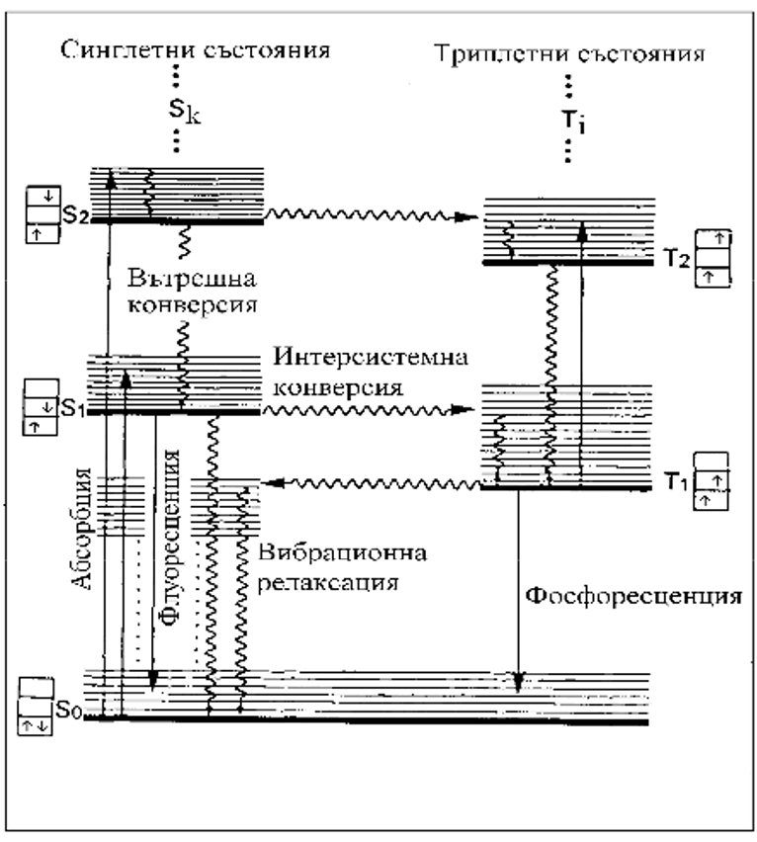
Видове електронни преходи в органични материали
Диаграма на Яблонски

Slide 11
ГРУПИ ОРГАНИЧНИ ПОЛУПРОВОДНИКОВИ МАТЕРИАЛИ

Slide 12
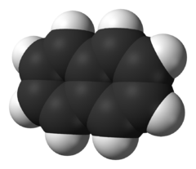
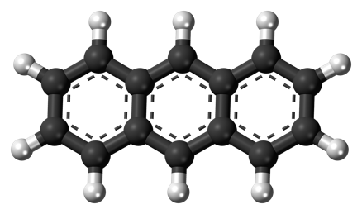
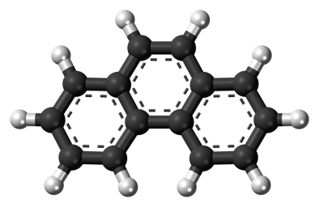
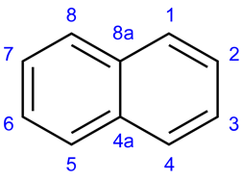
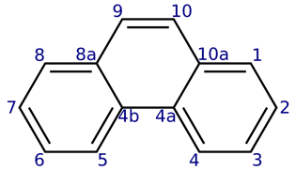
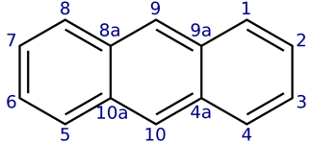
Молекулни кристали
Молекулните кристали са полициклични нискомолекулни ароматни съединения. Те имат кристалност и ароматни пръстени със спрегнати двойни връзки.
Към тях се отнасят: антрацен C₁₄H₁₀, нафталин C₁₀H₈, фенантрен, перилен, коронен, виолантрен, изовиолантрен и фталоциан.
Повечето материали от този клас имат дупчеста проводимост. Енергията на активация на носителите на заряд е (1-3) eV.
Нафталин
Антрацен
Фенантрен

Slide 13
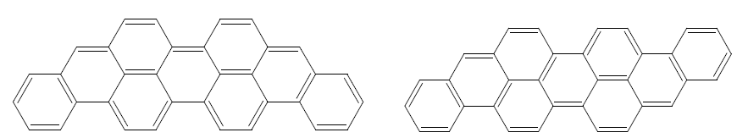
Молекулни комплекси
Молекулните комплекси са полициклични нискомолекулни съединения с електронни взаимодействия между молекулите на веществото.
Те имат дупчесто-акцепторна проводимост. Едната от молекулите на комплекса е способна да отдава електрон, а другата – да приема, като при предаването на заряда възниква йонна връзка между молекулите.
Електропроводимостта на молекулните комплекси е по-голяма от тази на молекулните кристали. По структура те са еднородни и слоисти със слоеве n-тип и p-тип.
Виолантрен
Изовиолантрен

Slide 14
Металоорганични комплекси
Металоорганичните комплекси са нискомолекулни вещества, чиято молекула съдържа в центъра си атом на метал.
Подвижността на носителите на заряд е относително висока 𝜇 = 10 m2/V.s. Основните носители на заряд са дупките.
Металоорганичните комплекси могат да полимеризират и имат специфично електрическо съпротивление от 109 Om.cm до 1013 Om.cm.
Пример за металоорганичен комплекс е меден фталоцианин C32H16N8(CuPc).
На негова основа екип от химици и физици от университета в Калифорния са разработили малък и евтин сензорен чип, който може да засече следи от водороден прекис.
Това е химикалът, който се използва в най-често срещаната форма на създадени в домашни условия експлозиви. Такива бомби бяха използвани при атентатите в лондонското метро.
Сензорът се явява евтин инструмент и за следене на замърсяване с парите от водороден прекис, изпускани от някои от продуктите, които работниците във фабриките използват.

Slide 15
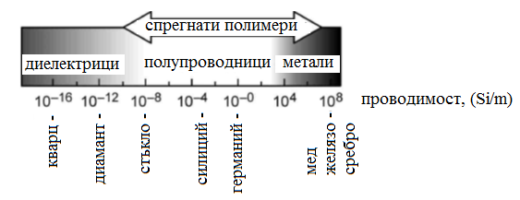
Полимерни полупроводници
Полимерните полупроводници са материали с дълги спрегнати вериги и сложен физико-химичен строеж.
Проводимостта им се осигурява от изместването на електрони, които се движат по протежение на макромолекулни вериги със спрегнати връзки.
Американския физик Алан Хигер и химиците А. Макдиармид и Х. Ширакава откриват, че при определени условия спрегнатите полимери могат да имат проводимост близка до металната.
Типичен пример на спрегнати полимери е полиацетиленът (ПА) - (CH)n , който има свойства на полупроводник.

Slide 16
Пигменти
Пигментите са оцветители, имащи полупроводникови свойства.
За тях е характерна голяма енергия на забранената зона и слаба електропроводимост.
Към полимерните пигменти се отнасят: индиго, еозин, пинацианол, радофлавин, родамин, трипафлавин и др.
Към природните пигменти се отнасят хлорофил, каротин и др.
Пигментите са полупроводници с електронна или дупчеста проводимост.

Slide 17
Приложение
Органичните полупроводници се използват за изготвяне на терморезистори с висока температурна стабилност на пиезоелемента, резонансни кръгове в интегрални схеми, радиационни дозиметри, детектори на инфрачервено излъчване, фоторезистори, квантови генератори, тензодатчици с висока чуствителност.
Приборите, изготвени на основата на органичните полупроводници, се отличават с висока механична устойчивост и издръжливост при тропични климатични условия, при повишени вибрационни и ударни натоварвания.
Например такива терморезистори могат да се използват за контрол на температурния режим във вибрационни установки.

Slide 18
Заключение
Органична електроника е поле на материалознание по отношение на дизайна, синтез, характеризиране и приложение на органични молекули или полимери които показват желателно електронни свойства като проводимост.
За разлика от конвенционалните неорганични проводници и полупроводници, органичните електронни материали са изградени от органични молекули или полимери, като се използват синтетични стратегии, разработени в контекста на органична химия и полимерна химия.
Едно от обещаните предимства на органичната електроника е тяхната потенциална ниска цена в сравнение с традиционната електроника.

Slide 19
Използвана литература
https://bg.wikipedia.org/wiki/Полупроводник
https://bg.besthomemaster.com/2763095-
http://web.uni-plovdiv.bg/yovcheva/lectures/PDM/PDM%20-%20Lecture%209.pdf
http://diliev.com/Home/materiali/Masters/displei/lekcii_EL_displei.pdf
https://muzruno.ru/obrazuvane/131337-primeri-za-poluprovodnici-vidove-svojstva.html#i-8
https://bg.mihalicdictionary.org/wiki/Organic_electronics

Slide 20
Благодаря за вниманието

